Slide 1
JEFF ANDERSON PRES
#nePINdej!
Tisková konference k zahájení 3. ročníku celonárodní vzdělávací kampaně v oblasti kyberbezpečnosti
PRAHA, 5. ZÁŘÍ 2023

Slide 2
LUKÁŠ KINTR ředitel NÚKIB
MARTIN VONDRÁŠEK
policejní prezident
JAN JUCHELKA prezident ČBA
MONIKA ZAHÁLKOVÁ výkonná ředitelka ČBA
That’s why we provide point and click solutions.
Notes:
Prosíme o vycentrování fotky pana ředitele

Slide 3
FAKTA
We offer small businesses a complete array of online marketing solutions to fit any budget.
1
LUKÁŠ KINTR, ředitel NÚKIB

Slide 4
POČET KYBERNETICKÝCH BEZPEČNOSTNÍCH INCIDENTŮ V ROCE 2022 MÍRNĚ KLESL
Zdroj: NÚKIB - Zpráva o stavu kybernetické bezpečnosti České republiky za rok 2022
Notes:
Jedním z pravděpodobných důvodů poklesu incidentů je mj. skutečnost, že v roce 2022 neproběhla žádná významnější kampaň, při níž by docházelo k masivnímu zneužívání konkrétní zranitelnosti. Oproti tomu v roce 2021 proběhly kampaně zneužívající zranitelností ProxyLogon a ProxyShell, jejichž cílem byla široce využívaná služba Microsoft Exchange Server, a ke konci roku 2021 byla objevena zranitelnost Log4Shell. Do jisté míry klesla také proaktivita ze strany NÚKIB (realizace tzv. threat huntingu, kdy jsou incidenty aktivně vyhledávány), což bylo dáno především personálními kapacitami. V obecnější rovině je pak nutné brát v potaz, že NÚKIB ani samotné subjekty nemají možnost detekovat všechny incidenty. Zejména velmi závažné typy útoků je nesmírně složité detekovat, neboť útočníci vynakládají mimořádné úsilí, aby zůstali nepozorovaní. Některé organizace taktéž nemusí řádně kybernetický bezpečnostní incident identifikovat, případně se mohou rozhodnout detekovaný incident NÚKIB nenahlásit. V kontextu rostoucí míry kyberkriminality či incidentů evidovaných CSIRT.CZ je poté pravděpodobné (55–70 %), že reálný počet incidentů v ČR se za rok 2022 pohybuje ve vyšších stovkách. Do zaznamenaných incidentů roku 2022 se do jisté míry promítlo dění spojené s ruskou invazí na Ukrajinu. Nejvíce incidentů bylo evidováno v měsících dubnu a říjnu, což bylo v obou případech dáno významným nárůstem počtu DDoS útoků (viz Graf 2). Za tímto nárůstem stály především útoky ruskojazyčných hacktivistických skupin. Za dubnovou DDoS kampaní stála skupina Killnet, zatímco k části říjnových útoků se přihlásila skupina Anonymous Russia. Útoky obou skupin přitom téměř jistě (90–100 %) souvisely s českou podporou Ukrajiny

Slide 5
ČESKÝ FINANČNÍ SEKTOR PATŘÍ K NEJLÉPE ZABEZPEČENÝM
Přesto se v roce 2022 počet útoků na finanční instituce zdvojnásobil (ze 4 na 8).
Více než polovina finančních institucí se v roce 2022 setkala s více než pěti pokusy o kybernetický útok, většina těchto pokusů ale nevyústila v kybernetický incident.
Nejčastější typy útoků: phishing, podvodné e-maily a škodlivé kódy.
Útočníci se zaměřovali nejen na finanční instituce, ale i na jejich klienty.
56 % finančních institucí v roce 2022 navýšilo rozpočet na kybernetickou bezpečnost.
Zdroj: NÚKIB - Zpráva o stavu kybernetické bezpečnosti České republiky za rok 2022
Notes:
U druhé odrážky neznáme zdroj informací… Zdroj informací zde: Zprávy o kybernetické bezpečnosti za rok 2022, str 24: Finanční sektor: zdvojnásobení kybernetických incidentů Počet kybernetických incidentů v rámci českého finančního sektoru se meziročně zdvojnásobil. Za rok 2021 evidoval NÚKIB pouhé čtyři incidenty, kdežto během minulého roku bylo zaznamenáno osm incidentů. Tři z tohoto počtu poté spadají do kategorie významných incidentů. Z dotazníkového šetření dále vyplývá, že více než polovina respondentů finančního sektoru se během roku 2022 setkala s více než pěti pokusy o kybernetický útok, nicméně většina těchto pokusů nevyústila v kybernetický incident. Více než polovina respondentů finančních institucí zároveň uvedla, že jejich organizace meziročně zvýšila rozpočet alokovaný na kybernetickou bezpečnost, což v kontextu vývoje posledních let indikuje ochotu do této oblasti kontinuálně investovat a vylepšovat tak úroveň zabezpečení (viz Graf 20).

Slide 6
PHISHING, SPEAR-PHISHING A PODVODNÉ E-MAILY: NEJČASTĚJŠÍ TYPY ÚTOKŮ JSOU STÁLE SOFISTIKOVANĚJŠÍ
92 %
dotazovaných organizací uvedlo, že na ně byl v r. 2022 veden phishingový útok nebo pokus o něj
(+ 2 p. b. oproti 2021)
89 %
dotazovaných organizací uvedlo, že na ně byl v r. 2022 veden útok nebo pokus o něj formou podvodného e-mailu
(+ 5 p. b. oproti 2021)
49 %
dotazovaných organizací uvedlo, že na ně byl v r. 2022 veden spear-phishingový útok nebo pokus o něj
(+ 2 p. b. oproti 2021)
20 %
dotazovaných organizací uvedlo, že na ně byl v r. 2022 veden vishingový útok nebo pokus o něj
(+ 9 p. b. oproti 2021)
Zdroj: NÚKIB - Zpráva o stavu kybernetické bezpečnosti České republiky za rok 2022

Slide 7
NEJČASTĚJŠÍM ÚTOKEM JE PHISHING, NEJZÁVAŽNĚJŠÍM SPEAR-PHISHING
Zdroj: NÚKIB - Zpráva o stavu kybernetické bezpečnosti České republiky za rok 2022

Slide 8
TYPY PODVODŮ
2
genpor. Mgr. MARTIN VONDRÁŠEK, policejní prezident

Slide 9
POČET TRESTNÝCH ČINŮ V KYBEPROSTORU ROK OD ROKU ROSTE
Většina případů připadá na online podvody.
Terčem útoků jsou převážně „obyčejní“ lidé (latentní kriminalita, o které se moc nemluví).
Pachatel překonává zejména lidský faktor, a proto je zde tak důležitá PREVENCE.

Slide 10
DÍKY PREVENCI A OSVĚTĚ V ROCE 2023 POČET REGISTROVANÝCH SKUTŮ MEZIMĚSÍČNĚ KLESÁ
Poprvé za poslední dva roky se setkáváme s klesajícím trendem.
Je to především díky vzdělávacím kampaním veřejných institucí, ale i soukromých firem.
Kybertest – spolupráce s ČBA - 3. ročník
Tvoje cesta onlinem – ČSOB
Nebuď labuť – NCOZ – investiční podvody

Slide 11
PODVODNÍCI ÚTOČÍ NĚKOLIKA ZPŮSOBY
Podvodné navolávání
Nabídka výhodných investic
Reverzní inzertní podvody
Podvody typu Nigerijské dopisy
Klasické podvody typu Phishing a Smishing
Pachatel se vydává například za bankéře, policistu, pracovníka technické podpory a snaží se z lidí pod vlivem strachu vylákat peníze, nebo vzdálený přístup do zařízení oběti, který následně zneužije.
Přesvědčivá lákavá reklama a manipulativní jednání. Cílem pachatele je vylákat z oběti co možná nejvíce finančních prostředků a využívá k tomu přirozenou ziskuchtivost každého z nás.
Pachatel zareaguje na váš inzerát. Podstrčí vám fiktivní platební bránu, kde vyplníte citlivé bankovní údaje a místo peněz za inzerované zboží přicházíte o všechny úspory.
Princip, který funguje už více než 100 let. Pachatelé sázejí na kvantitu. Vždy se najde někdo, kdo se nechá nachytat na slibovanou cennou zásilku nebo domnělou pomoc. Často zde hraje velkou roli láska.
Stále dokonalejší a složitě rozpoznatelné. Na první pohled již nemusíte najít podezřelé znaky.
Notes:
Zde ještě doplníme ukázky podvodů, pokud budou…..

Slide 12
ZÁKLADNÍ RADY, JAK NENALETĚT
1.
Poznej svého nepřítele. Seznamuj se s aktuálními hrozbami a trendy v online podvodech.
Nikdy se nenech od pachatele do ničeho tlačit a vše si pečlivě promysli.
Předvídej. Jakmile je zpráva, e-mail, SMSka nebo telefonát neočekávaný, tak je podezřelý.
Vždy se zamysli nad tím, kam vypisuješ citlivé údaje, nebo přeposíláš peníze.
Když si nejsi absolutně jistý, tak vždy raději vše ověř jinou cestou.
Pamatuj si, že pachatel dokáže napodobit jakékoliv tel. číslo, či e-mailovou adresu.
Nikdy neumožňuj vzdálený přístup do svého zařízení nikomu, komu zcela nedůvěřuješ.
Nedávej kupujícímu na inzertních portálech citlivé údaje z tvé platební karty, nepotřebuje je.
Vyzkoušej si Kybertest a zjisti, kde máš mezery. Buď připraven.
2.
3.
4.
5.
6.
7.
8.
9.

Slide 13
KYBERKAMPAŇ 2023
3
JAN JUCHELKA, prezident ČBA

Slide 14
POČET ÚTOKŮ NA KLIENTY BANK ROK OD ROKU ROSTE
Ke konci června 2023 banky evidovaly 31 323 napadených klientů.*
Celkový součet odčerpaných prostředků, který představuje sumu škod banky a klientů, byl 674 129 817 Kč.
Výše škody v přepočtu na napadeného klienta činila 21 522 Kč.
Více než polovina finančních institucí zvýšila v roce 2022 rozpočet na kyberbezpečnost.**
* Celkový počet napadených klientů - došlo ke kompromitaci klienta a ze strany útočníků bylo provedeno alespoň a) úspěšné přihlášení do elektronického bankovnictví/smartbankingu nebo b) zneužití platební karty. Jde o jakýkoliv způsob napadení - tedy i manipulace, kdy klient zadává nebo autorizuje platbu sám.
* * Zdroj: NÚKIB - Zpráva o stavu kybernetické bezpečnosti České republiky za rok 2022
Notes:
ČBA od ledna 2023 změnila metodiku reportování podvodů, tak, aby byla data ze všech bank srovnatelná a banky je mohly kontinuálně reportovat ČBA. Díky tomu výše škody na klienta v meziročním srovnání klesla. Loňská statistika ale počítala s podvody, nikoliv napadenými klienty, nereportovaly všechny banky a také metodika nebyla jednotná.

Slide 15
NEJČASTĚJŠÍMI TERČI ÚTOČNÍKŮ JSOU LIDÉ VE VĚKU 36 – 44 LET
15 000 000
Nejvyšší škoda na klienta za historii sledování kyberpodvodů
ženy jsou častějším terčem, muži přicházejí o více peněz
vzdělání středoškolské
13 000 000
Nejvyšší zachráněná částka na klienta za historii sledování kyberpodvodů
AGE
věk 36 – 44 let
Praha, Středočeský kraj
Notes:
Obětí může být každý, nejčastěji to ale bývají muži i ženy ve věku 36 – 44, z Prahy nebo Středočeského kraje, středoškolské vzdělání s maturitou

Slide 16
ZBRANĚ PODVODNÍKŮ - STRACH ALE I VIDINA RYCHLÉHO ZBOHATNUTÍ
Jednání pachatelů je velmi nebezpečné, používají mnoho manipulativních technik sociálního inženýrství. Výrazný je apel na strach o peníze/úspory, zastrašování sankcemi, časový nátlak nebo vidina rychlého zbohatnutí.
Příběhy ze života:
Klient banky reagoval na kryptopodvody od listopadu 2019. Bankou byl několikrát varován, do současnosti banka pozdržela 28 podezřelých transakcí. Přesto klient vyžadoval jejich schválení a i přes veškeré úsilí banky podvodníkům naposílal přes 300 tisíc korun.
Klientka umožnila podvodníkům přístup do internetového bankovnictví a následně schválila podvodníkům transakce ve výši stovek tisíc korun. Ty se nepodařilo uskutečnit, nicméně podvodníci přinutili ženu, aby peníze vybrala, a to nejen ze svého účtu, ale i z účtu kamarádky, ke kterému měla dispoziční právo. Celkem přes 3 330 000 korun pak žena předala cizímu muži na ulici před obchodním domem.
Klientka reagovala na několik podvodných jednání najednou - reagovala na doplatek cla za balíček, na podvodné půjčky - potřebovala si půjčit a obrátila se na inzeráty z různých soc. sítí, kam následně taktéž zasílala finance (aby obdržela půjčku). Celkem přišla o peníze v celkové výši přes půl milionu korun a během dvou měsíců uskutečnila 30 transakcí.

Slide 17
ČR JE VE VYUŽÍVÁNÍ INTERNETBANKINGU NA 10. MÍSTĚ, V KYBERBEPEČNOSTI MÁME ALE STÁLE MEZERY
250 000
Lidí si za posledních 12 měsíců vyzkoušelo Kybertest
74 %
Celkové dosažené skóre v Kybertestu
Zdroj: Eurostat, https://ec.europa.eu/eurostat/databrowser/view/isoc_ci_ac_i/default/bar?lang=en

Slide 18
ČESKÁ BANKOVNÍ ASOCIACE SE ROZVOJI EDUKACE V OBLASTI FINANCÍ VĚNUJE SOUSTAVNĚ
Bankéři do škol - vzdělávací projekt je založen na osobním setkání bankéřů s žáky 8. a 9. tříd základních škol a se studenty 1. a 2. ročníku středních škol, vč. gymnázií. Jeho cílem je rozvoj obecných znalostí žáků z oblasti financí a kyberbezpečnosti.
European Money Quiz - je celoevropská soutěž, jejímž cílem je zlepšit finanční gramotnost 13 až 15letých studentů. Účastí v soutěži si studenti prohloubí své znalosti o osobních financích a ekonomice, což je klíčové pro úspěšné řízení každodenních výdajů, odhalení případných podvodů a budování své budoucnosti.
Edukativní seriály – ČBA pravidelně spolupracuje s médii na přípravě edukativních seriálů a pořadů pro všechny věkové kategorie od seniorů (i60.cz) až po náctileté (spolupráce s youtubery a influencery) a děti (spolupráce se Seznam.cz).
Vzdělávací semináře – ČBA EDUCA organizuje řadu vzdělávacích seminářů. Mimo jiné zaměřených i na kyberbezpečnost. Semináře a worshopy jsou určeny bankéřům, ale profesionálům mimo finanční obory.
Kybertest - již druhým rokem ČBA realizuje jednu z nejrozsáhlejších vzdělávacích kampaní v ČR v oblasti kyberbezpečnosti – nePINdej!, která je zaměřená na širokou veřejnost od 12 let.

Slide 19
KYBERTEST 2023
4
MONIKA ZAHÁLKOVÁ, výkonná ředitelka ČBA

Slide 21
KYBERKAMPAŇ 2023 - #nePINdej!
3. ročník celonárodní vzdělávací kampaně
Září – prosinec 2023
Široká veřejnost od 12 let
Klíčový prvek - interaktivní vzdělávací test (www.kybertest.cz, pro školy www.kyberhra.cz)

Slide 22
#nePINdej! 2023 - NOVINKY
Nové ukázky i typy podvodů, vč. investičních podvodů
Zapojení AI do tvorby otázek
Technické vylepšení testu za účelem zvýšení uživatelského komfortu
Edukativní spoty v České televizi
Spoty na Nově a na Primě
Účast na hudebních festivalech a na vzdělávacích veletrzích (Rock for People, Colours of Ostrava, Týden hrdinů)
Noví partneři

Slide 24
KOMUNIKAČNÍ NÁSTROJE
Klasická média (tisk - Deník, online – SeznamZprávy.cz, denik.cz, Česká televize – spoty)
Reklama v kině (CineStar + VISA CINEMA – síť regionálních kin)
Sociální sítě (Facebook, Twitter, LinkedIn, Instagram)
Venkovní reklama (prostírání v restauracích, plakáty ve vlacích a na nádražích, ATM)
Reklama v MHD v 6 krajských městech
SMS podpora (O2)
Letáky pro seniory (Česká pošta, Ministerstvo vnitra ČR)

Slide 25
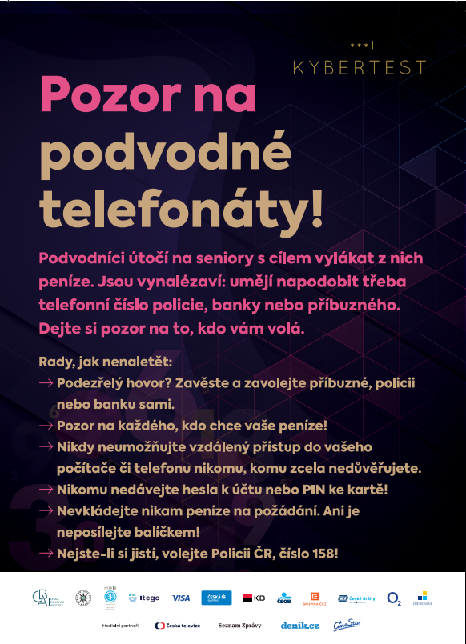
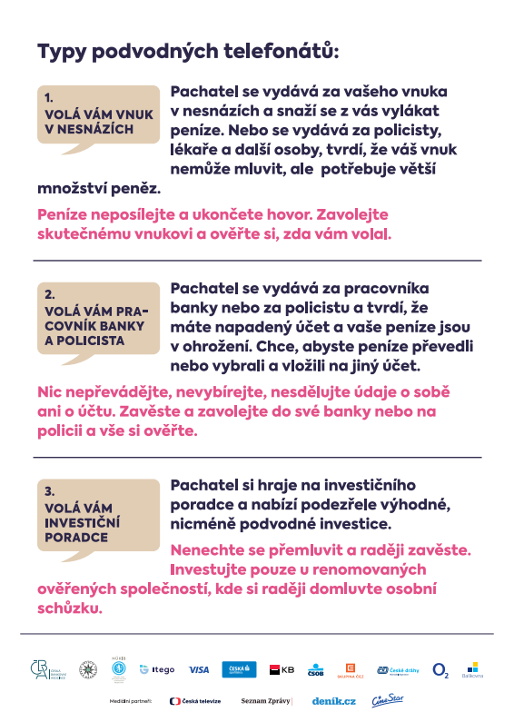
PROSTÍRÁNÍ
ATM
SOCIÁLNÍ SÍTĚ
PLAKÁTY DO VLAKŮ
LETÁKY PRO SENIORY

